Slide 1
Trabalho 2 de AA Dijkstra’s
Antonio Carlos Neto
Lucas Rossi Rabelo

Slide 2
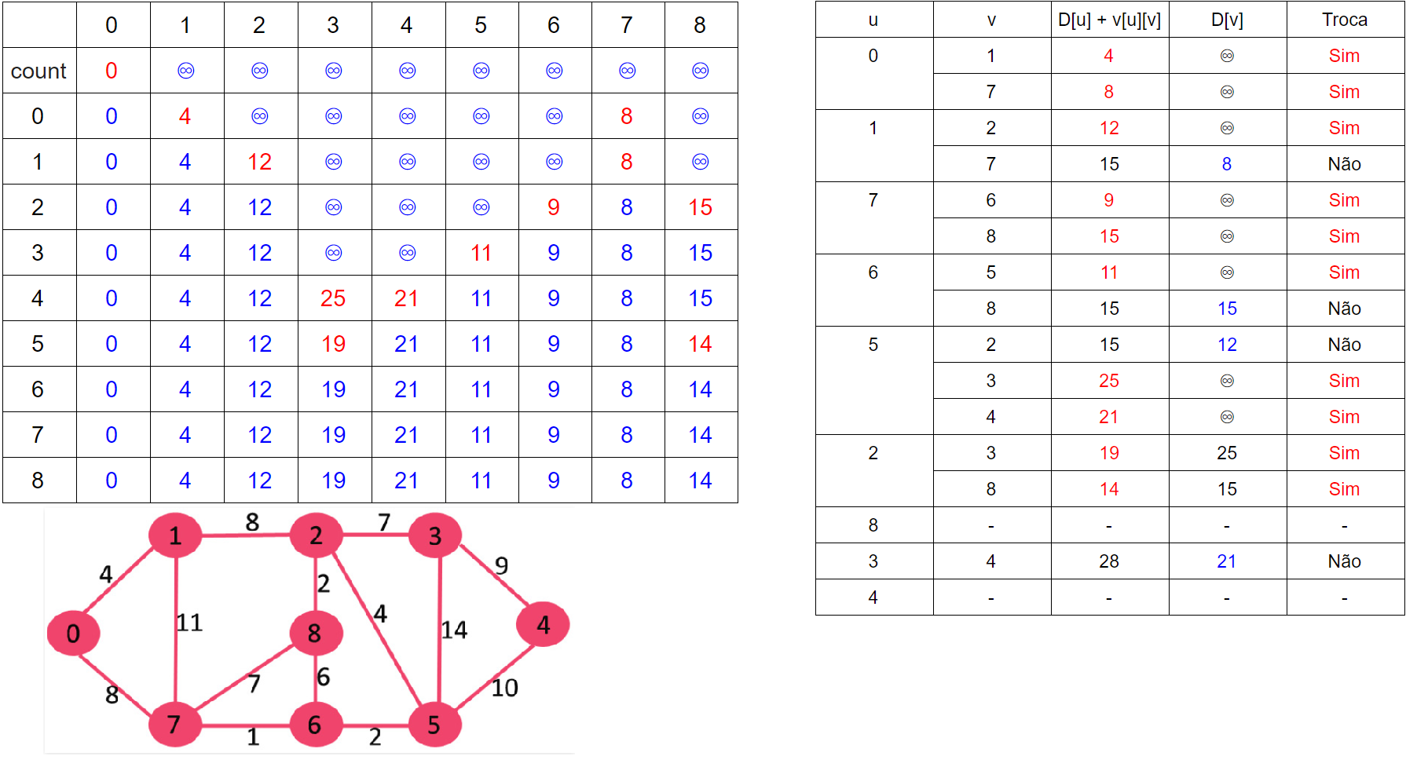

Slide 3
